Slide 1


-……. квест с элементами повествования
"Со временем прошлое становится частичкой каждого из нас, и мы либо принимаем её либо падаем в пучину отчаяния сражаясь с ней."
Создатели проекта: Умнов Ярослав Курдогло Александр

Slide 2
Идея проекта:
Nemesis of Despair - это квест с элементами повествования, в котором игроку предстоит разгадать все тайны как прошлого главного героя, так и гигантского корабля Элинос. В Nemesis of Despair игрок должен будет исследовать локации, разговаривать с персонажами и применять смекалку для прохождения различных головоломок.

Slide 3
Управление:
За ходьбу отвечают кнопки AD[ФВ]
За взаимодействие с окружением отвечает кнопка E[У]
За переключение предметов в инвентаре отвечает кнопка Q[Й]
За подъём и спуск по лестнице отвечают кнопки WS[ЦЫ]
За меню паузы отвечает кнопка ESC
За переключение режима полного экрана отвечает кнопка F11
За пропуск катсцены отвечает сочетание клавиш Alt+F4 (не шутка)
За консоль отладки отвечает кнопка F1
За тестовую отрисовку катсцен отвечает кнопка F2
За переключение отрисовки интерфейса отладки отвечает кнопка F3

Slide 4
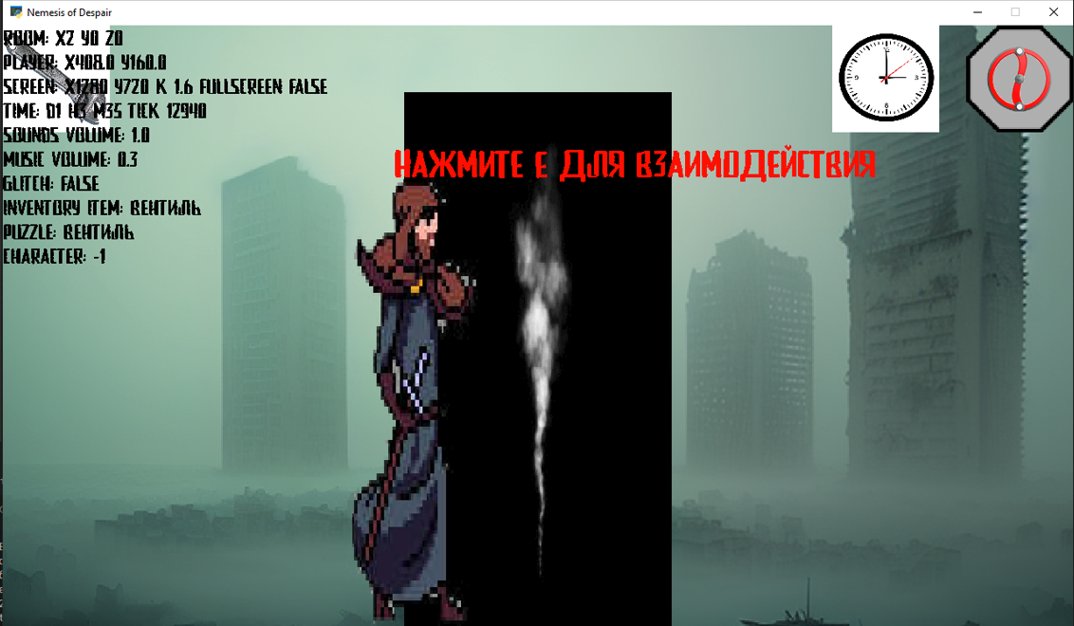
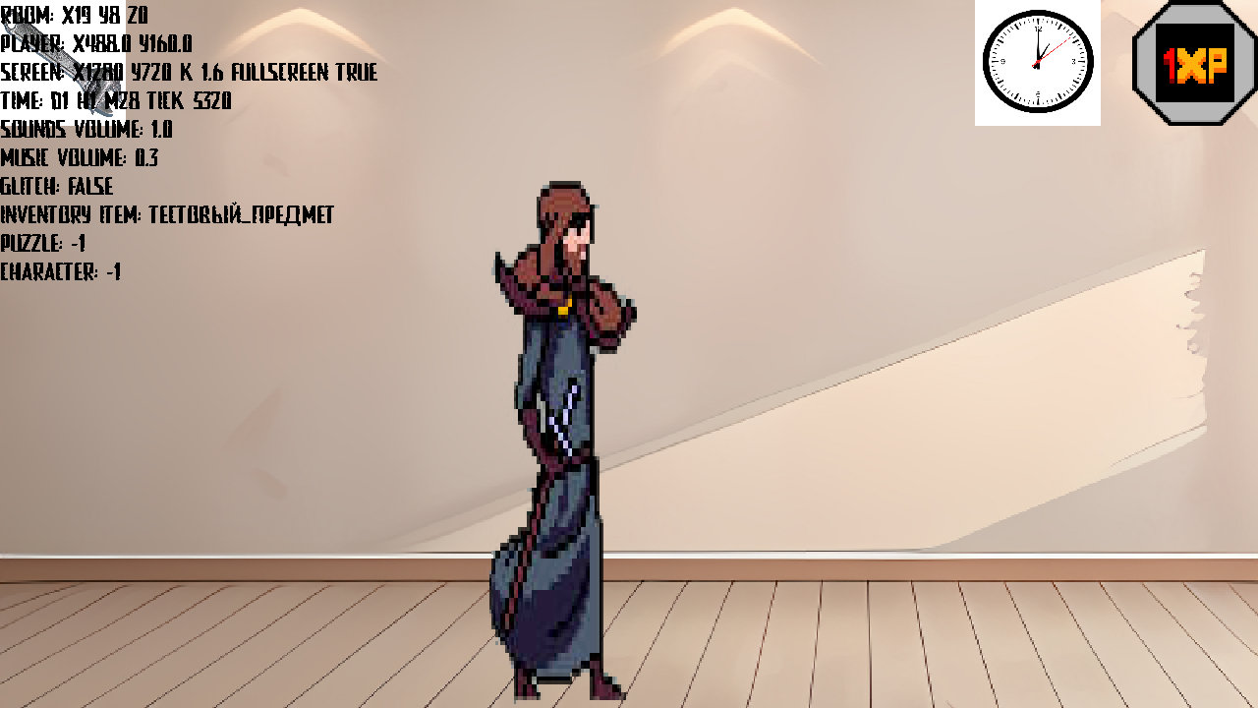
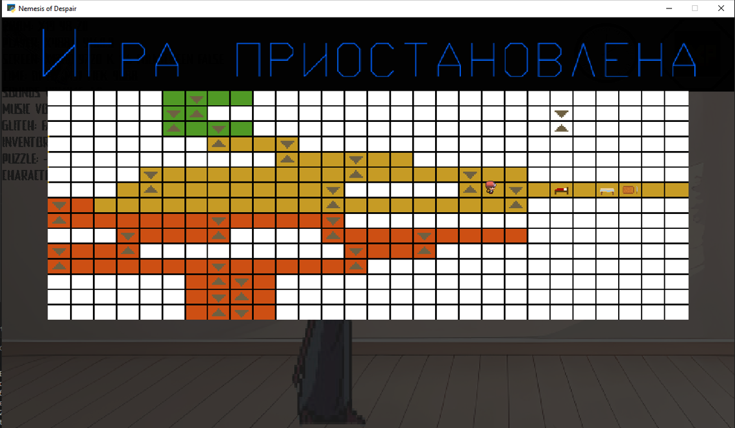
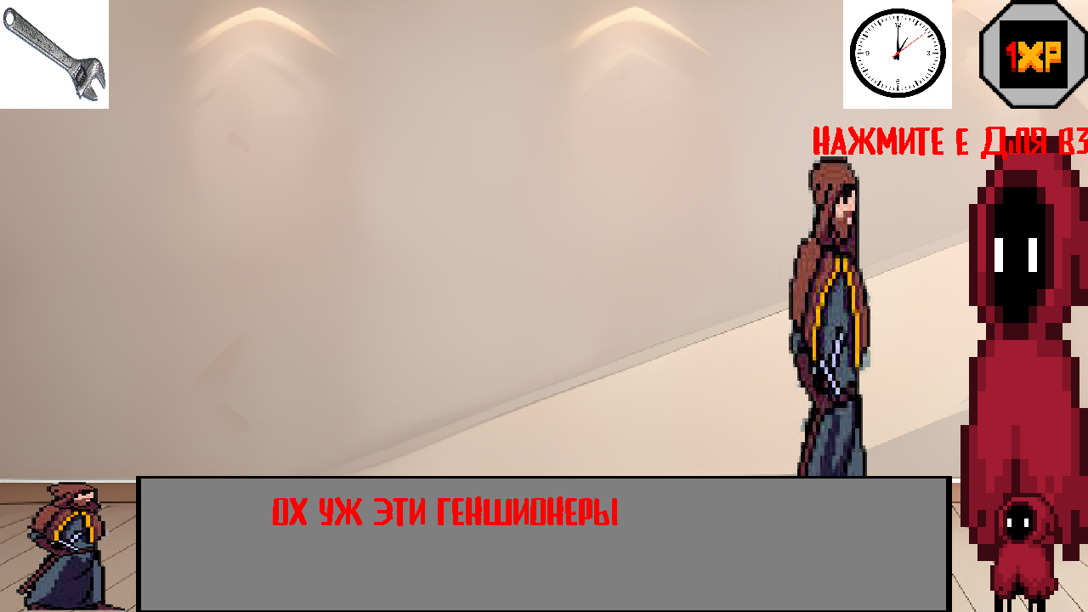
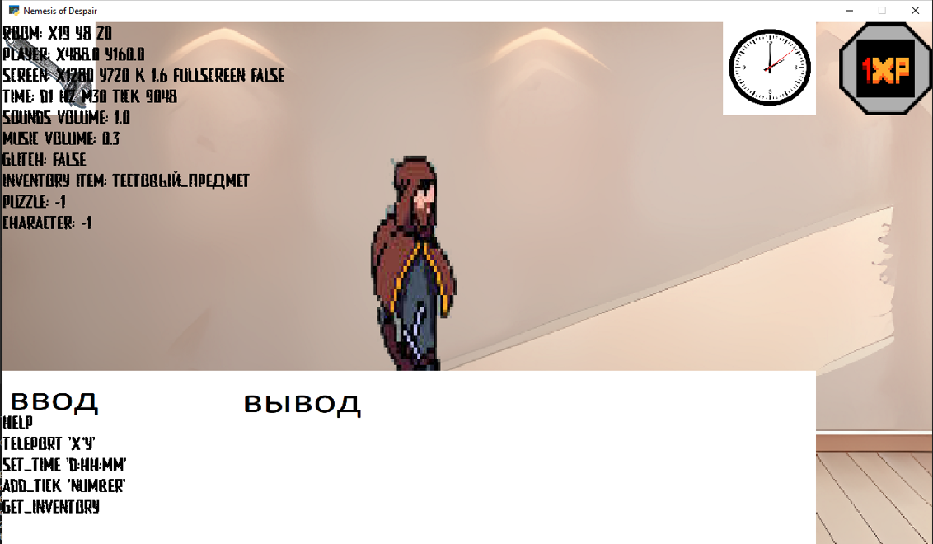
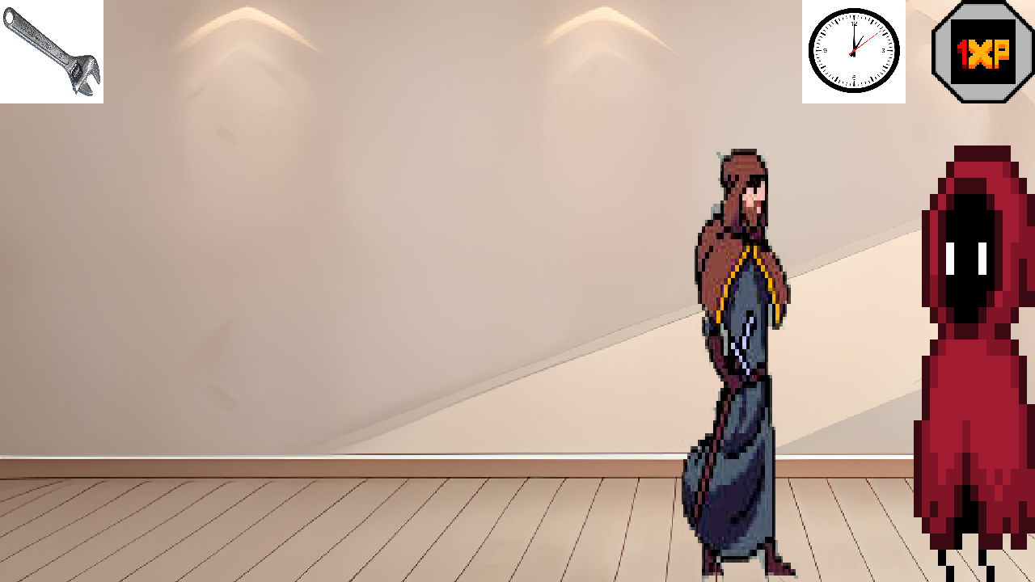

Slide 5
Описание реализации:
Классы:
1. Entity - Объект с размерами и местоположением
2. AnimatedEntity(Entity) - то же самое, что и Entity, но содержит функцию, позволяющую производить отсчёт от 0 до 28 для привязки смены кадров анимаций к счётчику
3. Player(AnimatedEntity) - то же самое, что и AnimatedEntity, но также хранит в себе глобальные координаты и скорость
Функции игры:
1. Передвижение по локальным и глобальным координатам
2. Проигрывание анимаций для различных анимированных сущностей
3. Пропорциональное изменение спрайтов, коллайдеров, координат от размера окна игры
4. Режим полного экрана
5. Возможность изменения окна игры через изменение переменной
6. Взаимодействие с окружением
7. Возможность подбора предметов в инвентарь
8. Воспроизведение звуков при практически всех доступных игровых действиях
9. Воспроизведение звуков при всех доступных игровых действиях
10. Проигрывание фоновой музыки
11. Система противодействия выходу за игровое поле, доступное игроку
12. Отрисовка интерфейса отладки
13. Воспроизведение катсцен
14. Консоль отладки
15. Карта корабля в меню паузы

Slide 6
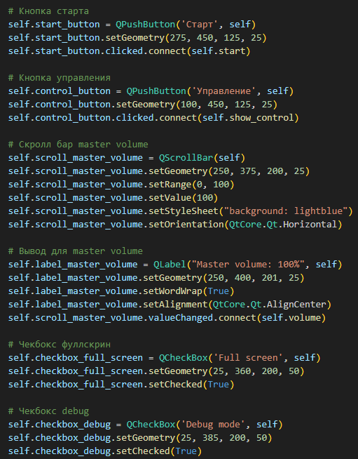
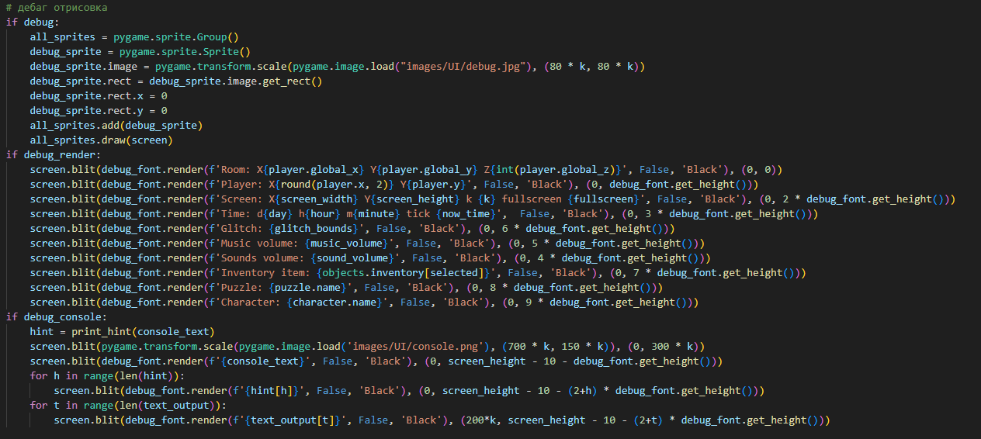
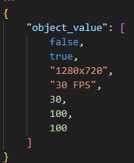
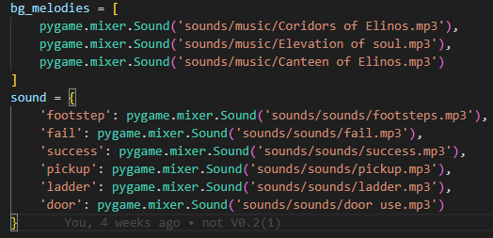
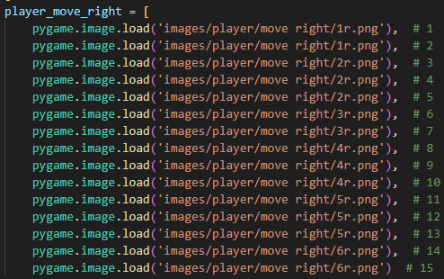

Slide 7
Необходимые для запуска библиотеки:
1. pygame: основа, основ проекта
2. random: случайная музыка – его заслуга
3. sqlite3: поясняет за диалоги
4. cv2: показывает сны (катсцены)
5. json: участвует в настройке игры
6. re: позволяет проходить цифрам только в масках

Slide 8
Что можно добавить позже:
Доработанный сюжет
Текстуры
Достижения
Поддержку модов

Slide 9

Подробнее ознакомиться с проектом можно тут------->

